Slide 1
INFN Sezione Milano Bicocca
Estensioni a Shibboleth per IDEM
Espansione di IDEM a nuove applicazioni e schemi autoritativi
Andrea Biancini (INFN Milano Bicocca) Luca Prete, Simon Vocella (Consortium GARR)

Slide 2
Shibboleth & IDEM
«Federazione IDEM: una soluzione unica per accedere alle risorse online [web-based]».
SSO attraverso username+password.
Principi generali:
diffusione nella comunità (con diversi IdP e SP)
uniformità di tecnologie e schemi di utilizzo

Slide 3
Shibboleth nel contesto cloud
Una soluzione cloud in ambito università e ricerca dovrebbe porsi l’obiettivo di proseguire ed estendere i modelli di federazione esistenti (facendo leva sulle federazioni d’identità).
Vi sono alcune limitazioni generali, tuttavia:
Le cloud possono anche fornire risorse non fruibili via browser. In questo caso il meccanismo standard di Shibboleth (che è basato sul web) non offre soluzioni adatte a tale esigenza.
In ambito cloud sono emersi protocolli standard che disciplinano anche gli aspetti di autenticazione e autorizzazione. Shibboleth deve essere in grado di offrire interfacce compatibili a questi standard.

Slide 4
Estensioni realizzate
Estensione di IDEM ad applicazioni non web-based che quindi non si utilizzano un browser web (API per Java e Phyton).
Estensione di IDEM per l’autenticazione di utenti su sistemi Linux (tramite PAM e NSS).
Estensione per supportare differenti schemi di autenticazione (non basati su username+password).

Slide 5
① Scopo e benefici
Benefici: grazie a queste estensioni la federazione IDEM è in grado di integrare nativamente l’autenticazione Shibboleth in famiglie di applicazioni attualmente “escluse”.
Esempio: attraverso le API realizzate è possibile avere applicazioni client scritta in Java o in Python che effettuano un’autenticazione nativa tramite Shibboleth (con una gestione completa degli attributi della sessione utente).

Slide 6
② Scopo e benefici
Benefici: grazie a queste estensioni la federazione IDEM è in grado di essere usata come strumento di autenticazione per macchine Linux (login come utente del sistema).
Esempio: il problema ci si è presentato quando per il progetto GarrBox abbiamo pensato come includere in Shibboleth interfacce a blocchi per i filesystem (CIFS e NFS), le quali non transitano da browser web ma necessitano di appoggiarsi all’autenticazione del sistema operativo linux.

Slide 7
① e ② Architettura ad alto livello
(con bordo rosso le componenti sviluppate o configurate ad-hoc)

Slide 8
① e ② Modifiche apportate
IdP: deploy di una servlet per fornire gli elenchi di utenti e gruppi da LDAP e attivazione (tramite configurazione) del Basic Authentication Login Handler.
SP: deploy di librerie per PAM (moduli di autorizzazione dei sistemi Linux) e configurazione di Shibboleth SP.
Applicazione: inclusione delle librerie con le API per integrare l’autenticazione Shibboleth; per il login di macchine linux vengono forniti un modulo PAM e NSS da installare e configurare sulla macchina client.

Slide 9
③ Scopo e benefici
Benefici: grazie a queste estensione la federazione IDEM può estendersi a includere applicazioni che usano protocolli di autenticazione sofisticati.
Esempio: il problema ci si è presentato nel momento in cui per GarrBox abbiamo dovuto integrare l’interfaccia Amazon S3, che ha un suo schema autorizzativo non basato su username+password.

Slide 10
③ Architettura ad alto livello
(con bordo rosso le componenti sviluppate o configurate ad-hoc)

Slide 11
③ Modifiche apportate
IdP: deploy di un LoginHandler e di un DataConnector e loro attivazione (tramite configurazione); deploy di una servlet per l’invio via posta elettronica della Secret Key all’utente.
SP: modifiche solo a livello dei file di configurazione dell’SP Shibboleth.

Slide 12
① + ② + ③ Benefici per IDEM
Le estensioni ① + ② permettono ad IDEM di allargarsi includendo nuove applicazioni.
Le estensioni non alterano i concetti comunitari di IDEM:
uniformità d’accesso e di gestione degli attributi utente
gestione federata e distribuita dell’AAI

Slide 13
① + ② + ③ Problemi aperti
Attualmente le estensioni ①, ② e ③ non supportano il discovery dell’IdP tramite WAYF (possibile dopo uno sviluppo lato DS).
Le estensioni ①, ② e ③ necessitano di un deploy (comunque abbastanza semplice) sugli IdP della federazione (peraltro il codice realizzato funziona solo sugli IdP che utilizzano il software Shibboleht sviluppato da Internet2).

Slide 14
① + ② + ③ Problemi aperti
Attualmente le estensioni ①, ② e ③ non supportano il discovery dell’IdP tramite WAYF (possibile dopo uno sviluppo lato DS).
Le estensioni ①, ② e ③ necessitano di un deploy (comunque abbastanza semplice) sugli IdP della federazione (peraltro il codice realizzato funziona solo sugli IdP che utilizzano il software Shibboleht sviluppato da Internet2).
Il lavoro si è concentrato sugli aspetti di AuthN e AuthZ, non ha preso in considerazione aspetti di accounting, che invece rappresentano un elemento distintivo per le soluzioni cloud.

Slide 15
Conclusioni
Una cloud per il mondo università ricerca potrebbe voler estendere schemi di federazione già realizzati negli stessi ambienti, in particolare le federazioni di identità.
IDEM, federazione di identità GARR, per trovare applicazione in ambienti cloud deve risolvere alcuni problemi.
Le sperimentazioni descritte in questo intervento rappresentano un tentativo, da raffinare, di superare alcune limitazioni attuali (più tecnologiche che di modello).

Slide 16
Grazie per l’Attenzione!
Fine presentazione.

Slide 17
① Esempi di utilizzo delle API
Login da un programma Java
try {
LoginContext lc = new LoginContext(
"Shibboleth",
new MyCallbackHandler());
lc.login();
System.out.println("User logged in successfully.");
}
catch (LoginException e) { System.err.println("Error logging in user.");
e.printStackTrace();
}
Login da un programma Python
import shibauth
if __name__ == "__main__":
username = raw_input('Enter username: ')
password = getpass.getpass('Enter password: ')
try:
loggeduser, session = shibauth.login(username, password)
print "User logged in successfully."
except Exception, e:
print "Error logging in user: %s" % e

Slide 18
② Esempio login da Linux
login as: andrea
andrea@212.189.204.232's password:
Last login: Mon Jun 11 16:20:38 2012 from omero.mib.infn.it
[andrea@cloud-mi-03 ~]$ env | grep Shib
Shib_Session_ID=_da1c55cd894a17514551fb6b3ba68c36
Shib_Authentication_Method=urn:oasis:names:tc:SAML:2.0:ac:classes:PasswordProtectedTransport:BasicAuthn
Shib_Application_ID=default
Shib_Session_Unique=64656661756c7468747470733a2f2f636c6f75642d6d692d30332e6d69622e696e666e2e6974
Shib_AuthnContext_Class=urn:oasis:names:tc:SAML:2.0:ac:classes:PasswordProtectedTransport:BasicAuthn
Shib_Session_Index=13a7536381ecfb87dfff48c8e8ed48e84ec902d76d67de6c842fc2fae36d6a30
Shib_Authentication_Instant=2012-07-16T06:07:27.534Z
Shib_Identity_Provider=http://idp-test1.mib.infn.it/idp/shibboleth
[andrea@cloud-mi-03 ~]$ echo $eduPersonScopedAffiliation
member@garr.it;student@garr.it
[andrea@cloud-mi-03 ~]$

Slide 19
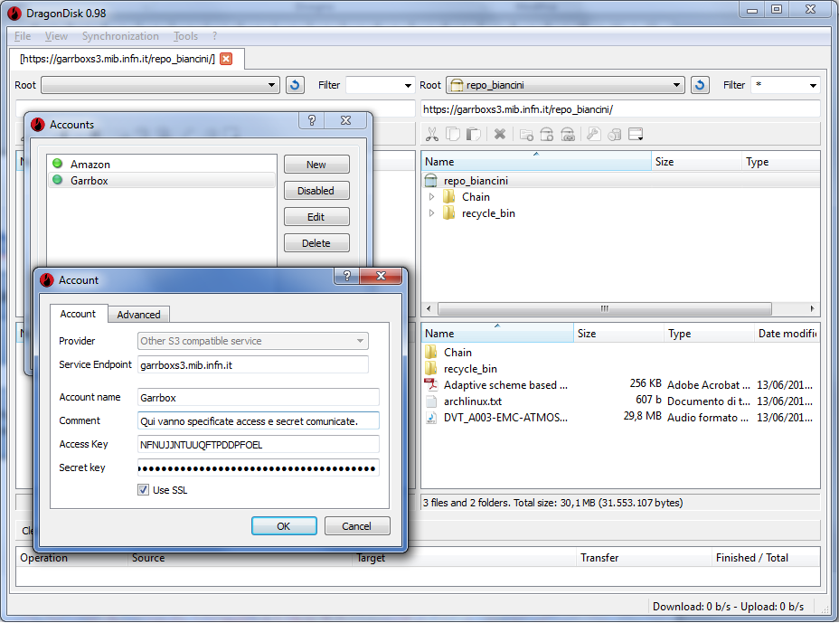
③ Esempio di configurazione DragonDisk

